Slide 1




TRƯỜNG TH&THCS SƠN THỦY
CHÀO MỪNG QUÝ THẦY CÔ
Môn Tiếng Việt lớp 3
BÀI 8: TẠM BIỆT MÙA HÈ (T1,2)
Giáo viên: NguyễN Bá Thủy
Lớp: 3A

Slide 2
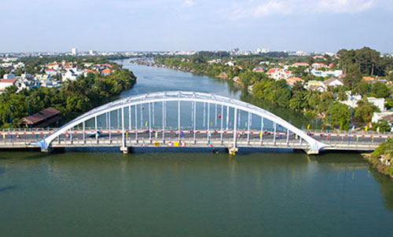

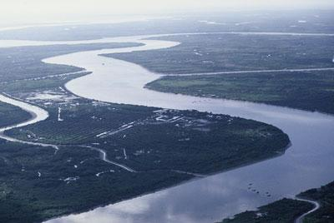
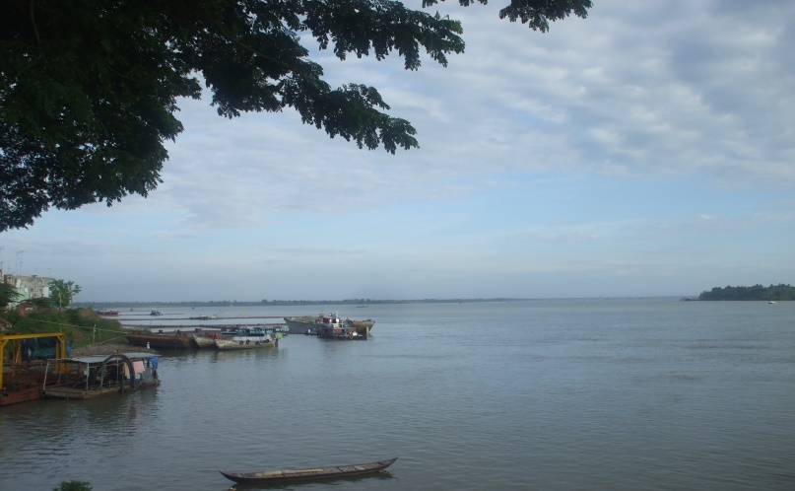
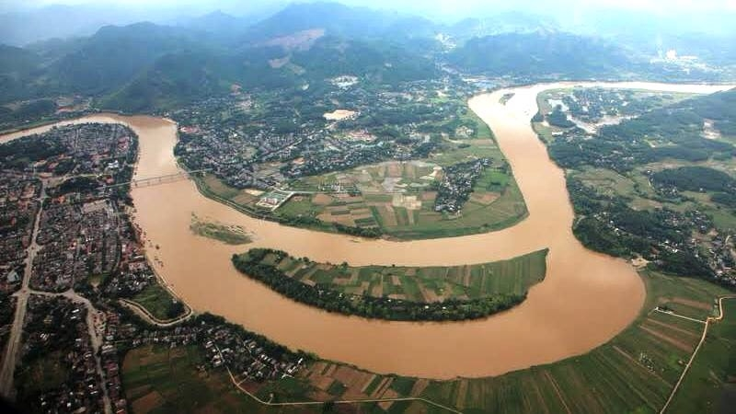
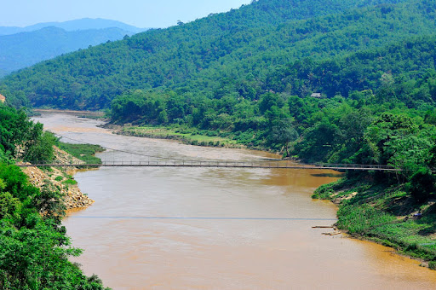
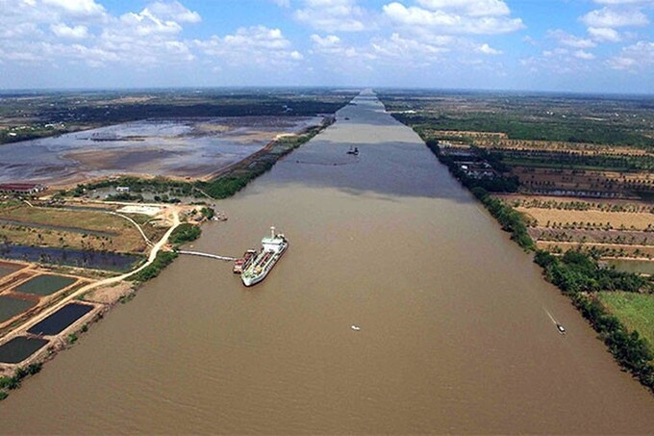
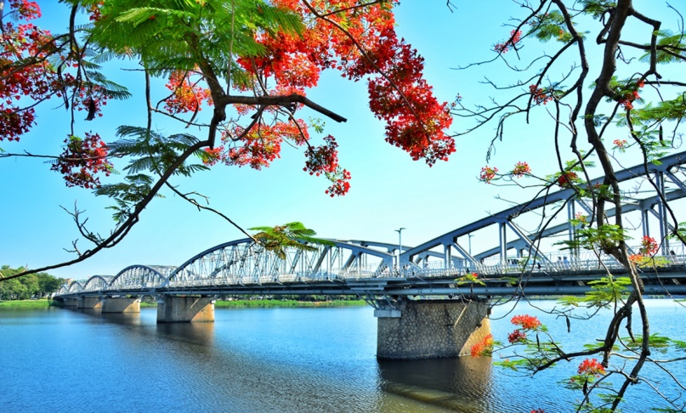
Thứ 4 ngày 01 tháng 10 năm 2024
TIẾNG VIỆT
TRÒ CHƠI: CẢNH ĐẸP VIỆT NAM
Sông Đồng Nai
Sông Đà
Sông Mê Kông
Sông Tiền
Sông Hồng
Sông Mã
Sông Hậu
Sông Hương

Slide 3
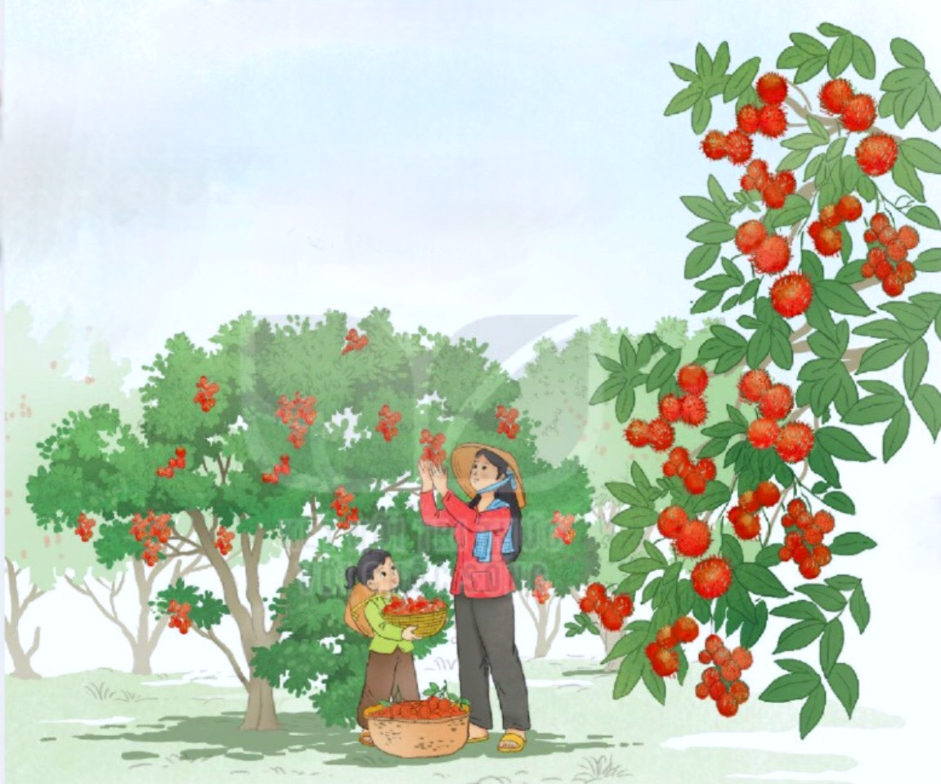
Thứ 4 ngày 01 tháng 10 năm 2024
TIẾNG VIỆT

Slide 4
Thứ 4 ngày 01 tháng 10 năm 2024
TIẾNG VIỆT
Bài 8: TẠM BIỆT MÙA HÈ ( T1, 2)
1. Hướng dẫn đọc.
Đọc cả bài giọng đọc nhẹ nhàng và chứa nhiều cảm xúc như đang tâm tình, kể chuyện.
2. Chia đoạn.
+ Đoạn 1: Từ đầu đến những gì nhỉ?.
+ Đoạn 2: Tiếp theo cho đến Thật là thích.
+ Đoạn 3: Tiếp theo cho đến kho chuyện thú vị.
+ Đoạn 4: Tiếp theo đến vài chiếc bánh mì.
+ Đoạn 5 :Còn lại

Slide 5
Thứ 4 ngày 01 tháng 10 năm 2024
TIẾNG VIỆT
Bài 8: TẠM BIỆT MÙA HÈ ( T1, 2)
3. Luyện đọc và tìm hiểu bài.
Diệu,
háo hức,
sầu riêng,
cụ Khởi
Diệu yêu những người cô/người bác/tảo tần bán từng giỏ cua,/ mớ tép:/Yêu cả những người bà/ sáng nào cũng dắt cháu đi mua/ một ít kẹo bột,/ vài cái bánh mì.//

Slide 6
Thứ 4 ngày 01 tháng 10 năm 2024
TIẾNG VIỆT
Bài 8: TẠM BIỆT MÙA HÈ ( T1, 2)
Luyện đọc
Tìm hiểu bài
Diệu,
háo hức,
sầu riêng,
Câu 1:Vì sao đêm trước khai giảng,Diệu nằm mãi mà không ngủ được?
cụ Khởi
Đêm trước khai giảng,Diệu nằm mãi mà không ngủ được vì háo hức chờ đến sớm mai đến lớp.
Diệu yêu những người cô/người bác/tảo tần bán từng giỏ cua,/ mớ tép:/Yêu cả những người bà/ sáng nào cũng dắt cháu đi mua/ một ít kẹo bột,/ vài cái bánh mì.//
Câu 2: Mùa hè, Diệu đã làm những gì?
Mùa hè, Diệu đã đi thu hái quả, đến chơi nhà bà cụ Khởi và cùng mẹ ra chợ.

Slide 7
Thứ 4 ngày 01 tháng 10 năm 2024
TIẾNG VIỆT
Bài 8: TẠM BIỆT MÙA HÈ ( T1, 2)
Luyện đọc
Tìm hiểu bài
Diệu,
háo hức,
sầu riêng,
Câu 3: Nói về những trải nghiệm của Diệu trong mùa hè?
cụ Khởi
a. Khi ở nhà bà cụ Khởi
Diệu yêu những người cô/người bác/tảo tần bán từng giỏ cua,/ mớ tép:/Yêu cả những người bà/ sáng nào cũng dắt cháu đi mua/ một ít kẹo bột,/ vài cái bánh mì.//
Khi ở nhà bà cụ Khởi:Diệu chơi với bà và nghe bà kể chuyện,Diệu cảm nhận rằng bà làm được rất nhiều việc và kể chuyện rất hay.
b. Khi ở góc chợ quê nghèo.
Khi ở góc chợ quê nghèo,Diệu thấy nhiều con người và cuộc sống khác nhau, Diệu thấy yêu thương tất cả.

Slide 8
Thứ 4 ngày 01 tháng 10 năm 2024
TIẾNG VIỆT
Bài 8: TẠM BIỆT MÙA HÈ ( T1, 2)
Luyện đọc
Tìm hiểu bài
Diệu,
háo hức,
sầu riêng,
Câu 4: Em thích nhất trải nghiệm nào của Diệu trong mùa hè vừa qua?Vì sao?
cụ Khởi
Diệu yêu những người cô/người bác/tảo tần bán từng giỏ cua,/ mớ tép:/Yêu cả những người bà/ sáng nào cũng dắt cháu đi mua/ một ít kẹo bột,/ vài cái bánh mì.//
- Nêu cảm nghĩ đã trải nghiệm.

Slide 9

Thứ 4 ngày 01 tháng 10 năm 2024
TIẾNG VIỆT
Bài 8: TẠM BIỆT MÙA HÈ ( T1, 2)
Luyện đọc
Tìm hiểu bài
Diệu,
háo hức,
sầu riêng,
NỘI DUNG
cụ Khởi
Diệu yêu những người cô/người bác/tảo tần bán từng giỏ cua,/ mớ tép:/Yêu cả những người bà/ sáng nào cũng dắt cháu đi mua/ một ít kẹo bột,/ vài cái bánh mì.//
Bài văn thể hiện tâm trạng vui mừng, háo hức trước ngày khai giảng và những cảm xúc đáng nhớ về mùa hè của cô bé Diệu.

Slide 10
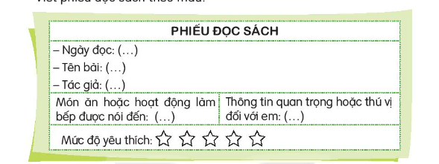
Thứ 4 ngày 01 tháng 10 năm 2024
TIẾNG VIỆT
Bài 8: TẠM BIỆT MÙA HÈ ( T1, 2)
Đọc mở rộng.
1. Đọc sách dạy nấu ăn hoặc những bài đọc về công việc làm bếp. Viết phiếu đọc sách theo mẫu:
2. Chia sẻ những điều em đọc được.

Slide 11

XIN CHÂN THÀNH CẢM ƠN
QUÝ THẦY CÔ GIÁO VÀ CÁC EM
Notes:
11

